Slide 1

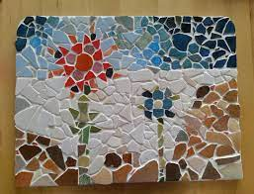
Kapot?!
Lucas 24:21
Wij hoopten dat Jezus gekomen was om Israël te bevrijden. Maar nu is het al de derde dag na zijn dood.
Soms lijkt iets helemaal gebroken, niet meer te repareren. Zo was het voor de leerlingen van Jezus toen Jezus gedood was. Maar dan kan er iets gebeuren waardoor de stukken ineens een nieuw geheel vormen…
Jezus liet de Emmaüsgangers zien dat Hij moest lijden en sterven, en dat Hij is opgestaan en dat er nu een begin is gemaakt aan Gods nieuwe wereld.
Opdracht:
Gooi servies of tegels kapot.
Denk tijdens het stukgooien aan wat
kapot is in jouw leven.
De scherven worden verzameld.
Plak de scherven op een plaat zodat er een mozaïek ontstaat:
dit is een mooi nieuw kunstwerk van iets wat eerst kapot was!
Vragen:
Wat zou jij graag heel willen maken?
Heb jij wel eens meegemaakt dat iets wat lelijk was of kapot leek, eigenlijk iets moois bleek te zijn of te worden?

